Slide 1
Ανόργανη και Οργανική Χημεία (Θ)
Ανοικτά Ακαδημαϊκά Μαθήματα στο ΤΕΙ Αθήνας
Ενότητα 2: Περιοδικός Πίνακας και Περιοδικές Ιδιότητες των Στοιχείων
Σπύρος Παπαγεωργίου, Χημικός MSc, Καθηγητής Εφαρμογών
Τμήμα Αισθητικής και Κοσμητολογίας
Το περιεχόμενο του μαθήματος διατίθεται με άδεια Creative Commons εκτός και αν αναφέρεται διαφορετικά | Το έργο υλοποιείται στο πλαίσιο του Επιχειρησιακού Προγράμματος «Εκπαίδευση και Δια Βίου Μάθηση» και συγχρηματοδοτείται από την Ευρωπαϊκή Ένωση (Ευρωπαϊκό Κοινωνικό Ταμείο) και από εθνικούς πόρους.

Slide 2
Περιοδικός Πίνακας 1/7
Οι φυσικές και χημικές ιδιότητες των στοιχείων είναι περιοδικές συναρτήσεις του ατομικού αριθμού (Ζ) των στοιχείων. (νόμος περιοδικότητας του Moseley).
Επτά περίοδοι (όσες και οι στοιβάδες K, L, M, N, O, P, Q).
Δεκαοκτώ ομάδες (σε πλήρη ανάπτυξη).
Λανθανίδες ή σπάνιες γαίες (Α.Α 58-71).
Ακτινίδες (Α.Α 90-103).

Slide 3
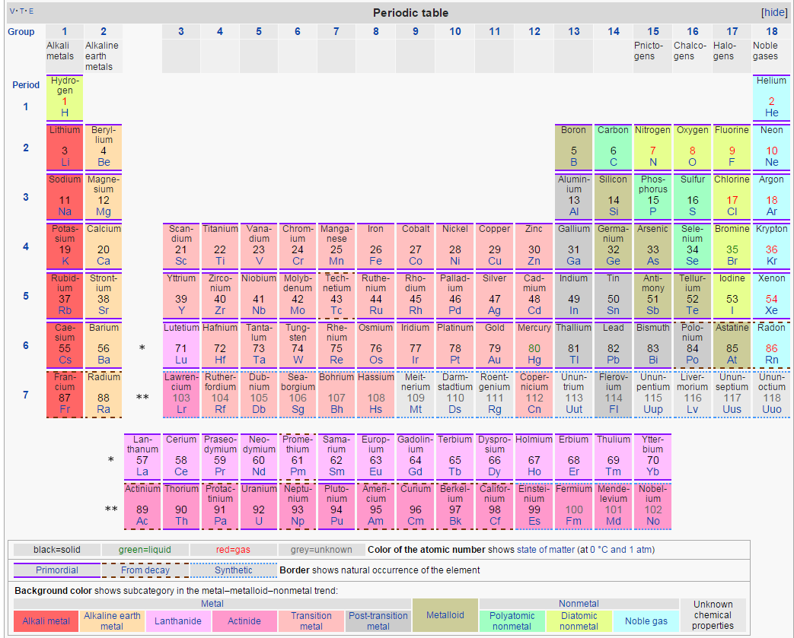
Περιοδικός Πίνακας 2/7
www.ptable.com
μαϊτνέριο
Periodic table

Slide 4
Περιοδικός Πίνακας 3/7
Το νταρμστάντιο (Ds) είναι ένα συνθετικό χημικό στοιχείο στον περιοδικό πίνακα με ατομικό αριθμό 110 και ατομικό βάρος 281 g/mol. Δημιουργήθηκε από διεθνή ομάδα ερευνητών στην πόλη Ντάρμσταντ της Γερμανίας. Το νταρμστάντιο δεν υπάρχει καθόλου στο περιβάλλον και η σύντομη ζωή του δε διαρκεί περισσότερο από ένα χιλιοστό του δευτερολέπτου αφού τα άτομα του στοιχείου διασπώνται αμέσως με εκπομπή ακτινοβολίας άλφα. Οι επιστήμονες προβλέπουν ότι, αν απομονωθεί, θα είναι στερεό με μεταλλική λάμψη ίσως γκρίζα ή ασημένια.

Slide 5
Περιοδικός Πίνακας 4/7
Το ρεντγκένιο (Rg) έχει ατομικό αριθμό 111. Είναι συνθετικό στοιχείο και το πιο σταθερό ισότοπό του έχει διάρκεια ημιζωής 3,6 δευτερόλεπτα. Το όνομα του στοιχείου τιμά τον γερμανό φυσικό Βίλχελμ Κόνραντ Ρέντγκεν, «πατέρα» των ακτίνων Χ.
Το τρίτο στοιχείο ονομάστηκε κοπερνίκιο (Cp) προς τιμήν του μεγάλου αστρονόμου Νικόλαου Κοπέρνικου. Διαθέτει 112 πρωτόνια στον πυρήνα του και είναι ένα από τα βαρύτερα γνωστά στοιχεία, πολύ βαρύτερο από τον μόλυβδο ή το ουράνιο. Είναι εξαιρετικά ασταθές και δεν μπορεί να υπάρξει στη φύση για περισσότερο από μερικά χιλιοστά του δευτερολέπτου.

Slide 6
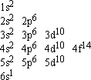
Περιοδικός Πίνακας 5/7
Ίδια περίοδος → ίδιο n
1^{η} περίοδος → δύο στοιχεία (1s¹ και 1s²)
1^{ο} στοιχείο κάθε περιόδου → δομή: [ευγενές αέριο] ns¹
“Periodic table blocks spdf (32 column)”, από DePiep διαθέσιμο με άδεια CC BY-SA 3.0

Slide 7
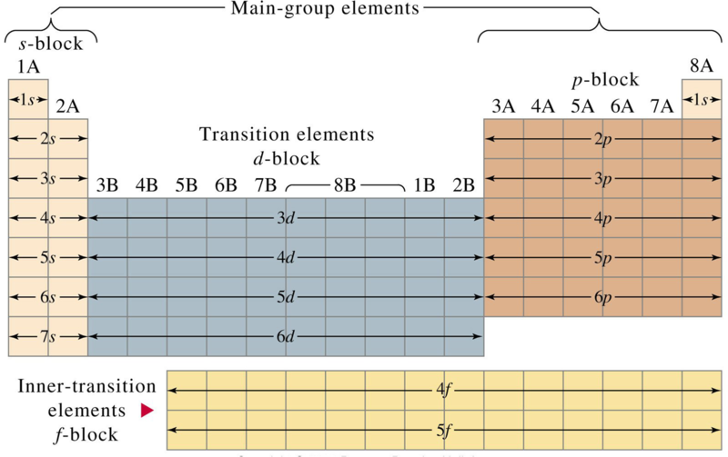
Περιοδικός Πίνακας 6/7
* Η εξαίρεση του He
Τομέας s: ns^{x}
Τομέας p: ns²np^{x}
Τομέας d: (n-1)d^{x}ns²
Τομέας f: (n-2)f^{x}(n-1)d¹⁰ns²
“PTable structure”, από Borgdylan διαθέσιμο με άδεια CC BY-SA 3.0

Slide 8
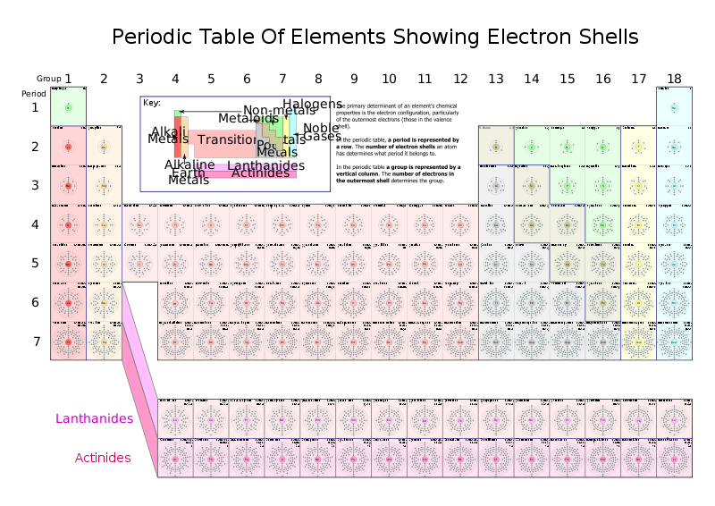
Περιοδικός Πίνακας 7/7
“Periodic Table of Elements showing Electron Shells”, από Dizzyzane διαθέσιμο με άδεια CC BY-SA 2.0 UK

Slide 9
Περιοδικός Πίνακας Περιοδική τάση των ιδιοτήτων των στοιχείων 1/6
Ατομική ακτίνα (το μισό της απόστασης δύο γειτονικών πυρήνων του στοιχείου, όταν αυτό βρίσκεται σε στοιχειακή κατάσταση).
Ατομική ακτίνα: εξάρτηση από: κύριο κβαντικό αριθμό, n
δραστικό πυρηνικό φορτίο, Z

Slide 10
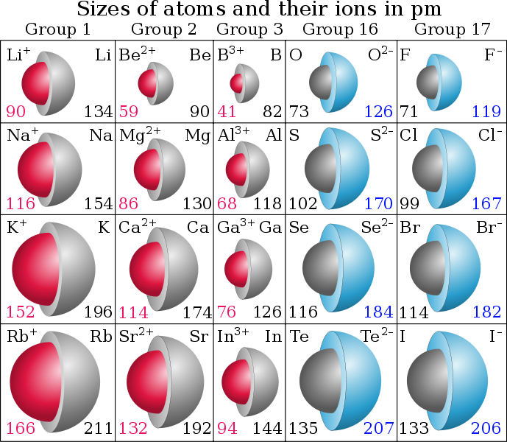
Περιοδικός Πίνακας Σχέση μεταξύ ατομικών ακτίνων α. ατόμου- κατιόντος και β. ατόμου- ανιόντος
“Atomic & ionic radii”, από DMacks διαθέσιμο με άδεια CC BY-SA 3.0

Slide 11
Περιοδικός Πίνακας Περιοδική τάση των ιδιοτήτων των στοιχείων 2/6
Ενέργεια ιοντισμού (f(ατομική ακτίνα, πυρηνικό φορτίο, ηλεκτρονιακή διάταξη).
(Αύξηση πυρηνικού φορτίου χωρίς αύξηση της προστασίας)
☞ Σχέση μεταξύ πρώτης και δεύτερης ενέργειας ιοντισμού

Slide 12
Περιοδικός Πίνακας Περιοδική τάση των ιδιοτήτων των στοιχείων 3/6
Παράγοντες που επηρεάζουν το μέγεθος της ενέργειας ιονισμού:
το φορτίο του πυρήνα,
η ατομική ακτίνα,
ηλεκτρονική προστασία,
το τροχιακό στο οποίο βρίσκεται το ηλεκτρόνιο.
ενέργεια e: s<p<d<f
ενέργεια ιονισμού: f<d<p<s
Σχέση μεταξύ πρώτης και δεύτερης ενέργειας ιοντισμού.

Slide 13
Περιοδικός Πίνακας Περιοδική τάση των ιδιοτήτων των στοιχείων 4/6
Ηλεκτροθετικότητα

Slide 14
Περιοδικός Πίνακας Περιοδική τάση των ιδιοτήτων των στοιχείων 5/6
Ηλεκτρονιοσυγγένεια (έκλυση ενέργειας κατά την πρόσληψη ενός e από μεμονωμένο άτομο, προς σχηματισμό αρνητικού ιόντος σε αέρια φάση και θεμελιώδη κατάσταση).

Slide 15
Περιοδικός Πίνακας Περιοδική τάση των ιδιοτήτων των στοιχείων 6/6
Ηλεκτραρνητικότητα
Διαφορά ηλεκτραρνητικότητας > 1,9 → ιοντικός δεσμός
Διαφορά ηλεκτραρνητικότητας < 0,5 → ομοιοπολικός μη πολωμένος δεσμός
0,5<Διαφορά ηλεκτραρνητικότητας < 1,9 → ομοιοπολικός πολωμένος δεσμός

Slide 16
Περιοδικός Πίνακας Μέταλλα, Αμέταλλα και Μεταλλοειδή
Μέταλλα
Μικρή ενέργεια πρώτου ιοντισμού.
Μεγάλη ατομική ακτίνα.
Αναγωγική ικανότητα.
Μεγάλη ηλεκτροθετικότητα.
Αμέταλλα
Μεγάλη ενέργεια πρώτου ιοντισμού.
Μικρή ατομική ακτίνα.
Οξειδωτική ικανότητα.
Μεγάλη ηλεκτραρνητικότητα.
Μεταλλοειδή: ενδιάμεσες ιδιότητες

Slide 17
Περιοδικός Πίνακας
“Atomic orbitals and periodic table construction”, από Jubobroff διαθέσιμο με άδεια CC BY-SA 3.0

Slide 18
Τέλος Ενότητας

Slide 19
Σημειώματα

Slide 20
Σημείωμα Αναφοράς
Copyright Τεχνολογικό Εκπαιδευτικό Ίδρυμα Αθήνας, Σπύρος Παπαγεωργίου. Σπύρος Παπαγεωργίου. «Ανόργανη και Οργανική Χημεία (Θ). Ενότητα 2: Περιοδικός Πίνακας και Περιοδικές Ιδιότητες των Στοιχείων». Έκδοση: 1.0. Αθήνα 2014. Διαθέσιμο από τη δικτυακή διεύθυνση: ocp.teiath.gr.

Slide 21
Σημείωμα Αδειοδότησης
Το παρόν υλικό διατίθεται με τους όρους της άδειας χρήσης Creative Commons Αναφορά, Μη Εμπορική Χρήση Παρόμοια Διανομή 4.0 [1] ή μεταγενέστερη, Διεθνής Έκδοση. Εξαιρούνται τα αυτοτελή έργα τρίτων π.χ. φωτογραφίες, διαγράμματα κ.λ.π., τα οποία εμπεριέχονται σε αυτό. Οι όροι χρήσης των έργων τρίτων επεξηγούνται στη διαφάνεια «Επεξήγηση όρων χρήσης έργων τρίτων».
Τα έργα για τα οποία έχει ζητηθεί και δοθεί άδεια αναφέρονται στο «Σημείωμα Χρήσης Έργων Τρίτων».
[1] http://creativecommons.org/licenses/by-nc-sa/4.0/
Ως Μη Εμπορική ορίζεται η χρήση:
που δεν περιλαμβάνει άμεσο ή έμμεσο οικονομικό όφελος από την χρήση του έργου, για το διανομέα του έργου και αδειοδόχο
που δεν περιλαμβάνει οικονομική συναλλαγή ως προϋπόθεση για τη χρήση ή πρόσβαση στο έργο
που δεν προσπορίζει στο διανομέα του έργου και αδειοδόχο έμμεσο οικονομικό όφελος (π.χ. διαφημίσεις) από την προβολή του έργου σε διαδικτυακό τόπο
Ο δικαιούχος μπορεί να παρέχει στον αδειοδόχο ξεχωριστή άδεια να χρησιμοποιεί το έργο για εμπορική χρήση, εφόσον αυτό του ζητηθεί.

Slide 22
Επεξήγηση όρων χρήσης έργων τρίτων
©
Δεν επιτρέπεται η επαναχρησιμοποίηση του έργου, παρά μόνο εάν ζητηθεί εκ νέου άδεια από το δημιουργό.
διαθέσιμο με άδεια CC-BY
Επιτρέπεται η επαναχρησιμοποίηση του έργου και η δημιουργία παραγώγων αυτού με απλή αναφορά του δημιουργού.
διαθέσιμο με άδεια CC-BY-SA
Επιτρέπεται η επαναχρησιμοποίηση του έργου με αναφορά του δημιουργού, και διάθεση του έργου ή του παράγωγου αυτού με την ίδια άδεια.
διαθέσιμο με άδεια CC-BY-ND
Επιτρέπεται η επαναχρησιμοποίηση του έργου με αναφορά του δημιουργού.
Δεν επιτρέπεται η δημιουργία παραγώγων του έργου.
διαθέσιμο με άδεια CC-BY-NC
Επιτρέπεται η επαναχρησιμοποίηση του έργου με αναφορά του δημιουργού.
Δεν επιτρέπεται η εμπορική χρήση του έργου.
διαθέσιμο με άδεια CC-BY-NC-SA
Επιτρέπεται η επαναχρησιμοποίηση του έργου με αναφορά του δημιουργού.
και διάθεση του έργου ή του παράγωγου αυτού με την ίδια άδεια
Δεν επιτρέπεται η εμπορική χρήση του έργου.
διαθέσιμο με άδεια CC-BY-NC-ND
Επιτρέπεται η επαναχρησιμοποίηση του έργου με αναφορά του δημιουργού.
Δεν επιτρέπεται η εμπορική χρήση του έργου και η δημιουργία παραγώγων του.
διαθέσιμο με άδεια
CC0 Public Domain
Επιτρέπεται η επαναχρησιμοποίηση του έργου, η δημιουργία παραγώγων αυτού και η εμπορική του χρήση, χωρίς αναφορά του δημιουργού.
διαθέσιμο ως κοινό κτήμα
Επιτρέπεται η επαναχρησιμοποίηση του έργου, η δημιουργία παραγώγων αυτού και η εμπορική του χρήση, χωρίς αναφορά του δημιουργού.
χωρίς σήμανση
Συνήθως δεν επιτρέπεται η επαναχρησιμοποίηση του έργου.

Slide 23
Διατήρηση Σημειωμάτων
Οποιαδήποτε αναπαραγωγή ή διασκευή του υλικού θα πρέπει να συμπεριλαμβάνει:
το Σημείωμα Αναφοράς
το Σημείωμα Αδειοδότησης
τη δήλωση Διατήρησης Σημειωμάτων
το Σημείωμα Χρήσης Έργων Τρίτων (εφόσον υπάρχει)
μαζί με τους συνοδευόμενους υπερσυνδέσμους.

Slide 24
Χρηματοδότηση
Το παρόν εκπαιδευτικό υλικό έχει αναπτυχθεί στo πλαίσιo του εκπαιδευτικού έργου του διδάσκοντα.
Το έργο «Ανοικτά Ακαδημαϊκά Μαθήματα στο ΤΕΙ Αθηνών» έχει χρηματοδοτήσει μόνο την αναδιαμόρφωση του εκπαιδευτικού υλικού.
Το έργο υλοποιείται στο πλαίσιο του Επιχειρησιακού Προγράμματος «Εκπαίδευση και Δια Βίου Μάθηση» και συγχρηματοδοτείται από την Ευρωπαϊκή Ένωση (Ευρωπαϊκό Κοινωνικό Ταμείο) και από εθνικούς πόρους.

